Slide 1

DISEÑO DE SISTEMAS

Slide 2
Actividad de Aprendizaje
Desarrollo de Software
Conceptos Preliminares
Características

Slide 3
Conceptos: Diseño
Diseño: se define como el proceso previo de configuración mental, en la búsqueda de una solución en cualquier campo. Se aplica habitualmente en el contexto de la industria, ingeniería, arquitectura, comunicación y otras disciplinas que requieren creatividad.
Diseño se refiere a un boceto, bosquejo o esquema que se realiza, ya sea mentalmente o en un soporte material, antes de concretar la producción de algo. El término también se emplea para referirse a la apariencia de ciertos productos en cuanto a sus líneas, forma y funcionalidades.

Slide 4
Conceptos: Sistema
Sistema: es un conjunto de elementos relacionados entre sí que funcionan como un todo, para lograr un objetivo común.
Los elementos que componen un sistema pueden ser variados, como una serie de principios o reglas estructuradas sobre una materia o teoría.

Slide 5

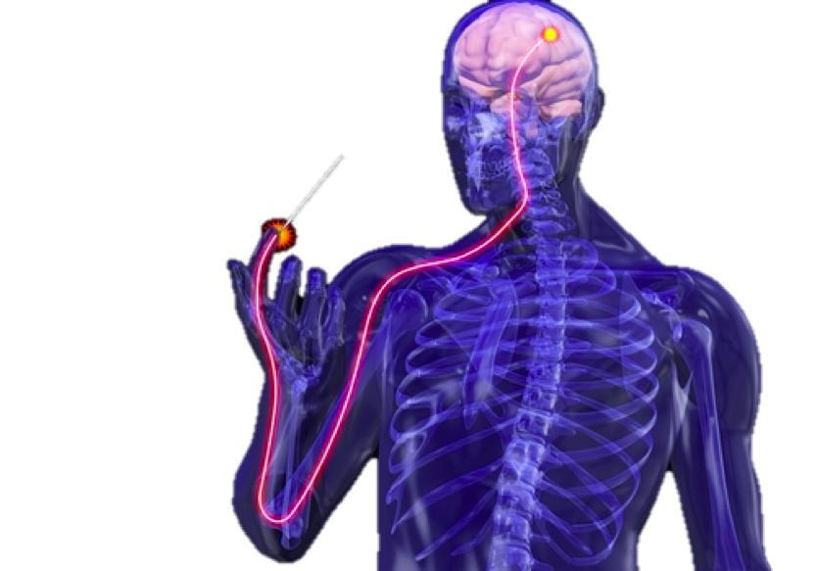

Ejemplos de Sistemas
Sistema solar.
Sistema operativo.
Sistema de información.
Sistema educativo.
Sistemas del cuerpo humano:
Sistema digestivo.
Sistema nervioso.

Slide 6
Conceptos: Diseño de Sistemas
El Diseño de sistemas: es el arte de definir la arquitectura de hardware y software, componentes, módulos y datos de un sistema de cómputo, a efectos de satisfacer ciertos requerimientos. Es la etapa posterior al Análisis de sistemas y anterior al Desarrollo de sistemas.
El Diseño de sistemas: tiene un rol respetado y crucial en la industria de procesamiento de datos. La importancia de los sistemas multiplataforma ha incrementado la ingeniería de software a costa de los diseños de sistemas.

Slide 7
Conceptos: Sistema de Información
Los Sistemas de Información: ayudan a administrar, recolectar, recuperar, procesar, almacenar y distribuir información relevante para los procesos fundamentales y las particularidades de cada organización.
La importancia de un Sistema de Información radica en la eficiencia en la correlación de una gran cantidad de datos ingresados a través de procesos diseñados para cada área con el objetivo de producir información válida para la posterior toma de decisiones.

Slide 8
Actividades básicas de un Sistema de Información

Slide 9
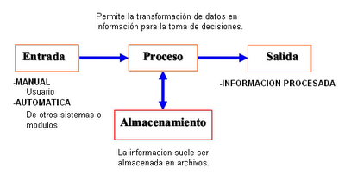
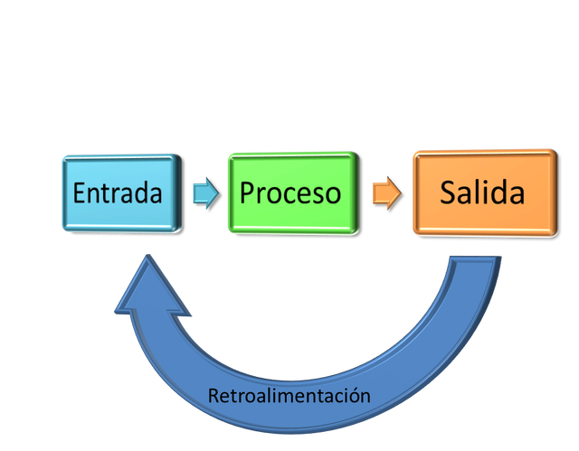
Actividades de un Sistema de Información

Slide 10
Componentes de un Sistema de Información
Entrada: Proceso mediante el cual se captura y prepara datos para su posterior procesamiento. Las entradas pueden ser manuales o automáticas. Las manuales se realizan por el operador o el usuario, y las automáticas surgen de otros sistemas.
Almacenamiento: Proceso mediante el cual el sistema almacena de manera organizada los datos e información para su uso posterior.
Proceso: Es la capacidad de efectuar operaciones con los datos guardados en las unidades de memoria.
Salida: Actividad que permite transmitir información útil y valiosa a los usuarios finales.

Slide 11
Componentes de un Sistema de Información
Además un sistema de información debe tener control del desempeño del sistema, es decir debe generar retroalimentación sobre las actividades de entrada, procesamiento, almacenamiento y salida de información.
Esta retroalimentación debe evaluarse para determinar si el sistema cumple con los estándares de desempeño establecidos.

Slide 12
Elementos de un Sistema de Información
Software:
Son programas de computadora, con estructuras de datos y su documentación, que hacen efectiva la metodología de los requerimientos de los usuarios.
El software da el soporte lógico y las ordenes al hardware.
Hardware:
Son dispositivos electrónicos y electromecánicos, que proporcionan capacidad de cálculos y funciones rápidas, exactas y efectivas a las computadoras.
El hardware da el soporte físico al software.

Slide 13
Elementos de un Sistema de Información
Gente:
Los individuos que son usuarios y operadores del software y del hardware.
Documentación: Los manuales, los impresos y otra información descriptiva que explica el uso y / o la operación.
Bases de Datos:
Una colección grande y organizada de información a la que se accede mediante el software y que es una parte integral del funcionamiento del sistema.

Slide 14
Elementos de un Sistema de Información
Procedimientos:
Son los pasos que definen el uso especifico de cada uno de los elementos o componentes del Sistema y las reglas de su manejo y mantenimiento.
Control:
Los sistemas trabajan mejor cuando operan dentro de los niveles de control tolerables de rendimiento.

Slide 15
Diseño de Sistemas de Información
Se define el proceso de “aplicar” ciertas técnicas y principios con el propósito de “definir un dispositivo, un proceso o un Sistema”, con suficientes detalles como para permitir su interpretación y realización física.

Slide 16
Etapas del Diseño de un Sistema de Información
Diseño de Datos
Diseño Arquitectónico
Diseño de la Interfaz
Diseño de Procedimientos

Slide 17
Etapas del Diseño de un Sistema de Información
Diseño de Datos:
Trasforma el modelo de dominio de la información, creado durante el análisis, en las estructuras de datos necesarios para implementar el Software.

Slide 18
Etapas del Diseño de un Sistema de Información
Diseño Arquitectónico:
Define la relación entre cada uno de los elementos estructurales del programa.

Slide 19
Etapas del Diseño de un Sistema de Información
Diseño de la Interfaz:
Describe “como se comunica el Software consigo mismo”, con los sistemas que operan junto con el y con los operadores y usuarios que lo emplean.

Slide 20
Etapas del Diseño de un Sistema de Información
Diseño de Procedimientos:
Transforma elementos estructurales de la arquitectura del programa.

Slide 21
La importancia del Diseño del Sistemas se puede definir en una sola palabra Calidad, dentro del diseño es donde se fomenta la calidad del Proyecto. El Diseño es la única manera de materializar con precisión los requerimientos del cliente.

Slide 22
Características del Diseño de Sistemas
Eficacia.
Clasificación de información.
Identificación de necesidades del cliente
Facilidad de uso.
Ahorro.
Detección de Fallos.

Slide 23
Criterios Técnicos para Evaluar un Diseño
Un diseño debe presentar una organización jerárquica que haga un uso inteligente del control entre los componentes del software.
El diseño debe ser modular, es decir, se debe hacer una partición lógica del Software.
Un diseño debe contener abstracciones de datos y procedimientos.
Debe conducir a interfaces que reduzcan la complejidad de las conexiones entre los módulos y el entorno exterior.

Slide 24
Importancia del Diseño de un Sistema
Debe implementar todos los requisitos implícitos que desea el cliente.
Debe ser una guía que puedan leer y entender los que construyan el código y los que prueban y mantienen el Software.
Debe proporcionar una completa idea de lo que es el Software, enfocando los dominios de datos, funcional y comportamiento de la Implementación.

Slide 25
Herramientas para el Diseño de Sistemas

Slide 26
Herramientas para el Diseño de Sistemas
Herramientas de Especificación
Apoyan el proceso de formular las características que debe tener una aplicación, tales como entradas, salidas, procesamiento y especificaciones de control. Muchas incluyen herramientas para crear especificaciones de datos.
Herramientas para Presentación
Se utilizan para describir la posición de datos, mensajes y encabezados sobre las pantallas de las terminales, reportes y otros medios de entrada y salida.

Slide 27
Herramientas para el Diseño de Sistemas
Herramientas para el Desarrollo de Sistemas
Estas herramientas ayuda a los analistas a trasladar diseños en aplicaciones funcionales.
Herramientas para Ingeniería de Software
Apoyan el Proceso de formular diseños de Software, incluyendo procedimientos y controles, así como la documentación correspondiente.

Slide 28
Herramientas para el Diseño de Sistemas
Generadores de Código
Producen el código fuente y las aplicaciones a partir de especificaciones funcionales bien articuladas.
Herramientas para Pruebas
Apoyan la fase de la evaluación, incluyen facilidades para examinar la correcta operación del Sistema así como el grado de perfección alcanzado en comparación con las expectativas.

Slide 29
Decisiones que debe tomar un Diseñador de Sistemas
Organizar el sistema en subsistemas
Asignar los subsistemas a los procesadores y tareas
Seleccionar una aproximación para la administración de almacenes de datos
Manejar el acceso a recursos globales
Manejar las condiciones de contorno
Establecer las prioridades

Slide 30
Conclusiones
En una organización o Empresa, el Análisis y Diseño de Sistemas, es el proceso de estudiar su Situación con la finalidad de observar como trabaja y decidir si es necesario realizar una mejora por medio de los resultados obtenidos.
Mejora la calidad y eficiencia en el proceso de la toma de decisiones. Las decisiones podrán tomarse de una forma más ágil con el apoyo del análisis y diseño de un sistema de información.
30

Slide 31
Gracias por su atención!
¿Preguntas?
“Dime y lo olvido, enséñame y lo recuerdo, involúcrame y lo aprendo”.
Benjamín Franklin

Slide 32
Metodologías para el Diseño de Sistemas

Slide 33
Introducción
En la actualidad la mayoría de los usuarios de microcomputadoras tienen acceso a un sistema de información o forman parte del mismo.
Todas las organizaciones cuentan con un sistema de información de algún tipo, que sus empleados deben utilizar.
La creación o establecimiento de un nuevo sistema de información en la organización, puede ser una tarea compleja.
Para encarar este tipo de situaciones existe un proceso de análisis y diseño de sistemas que auxilia en la resolución de tales problemas.

Slide 34
Introducción
El análisis y diseño de sistemas proporciona una guía útil que busca disminuir las situaciones de fracaso o errores en estos procesos.
Este procedimiento se lleva a cabo, en el llamado ciclo de vida de desarrollo de sistemas. Este ciclo puede repetirse indefinidamente, porque las organizaciones siempre se ven sometidas a cambios, y sus sistemas deben renovarse periódicamente.

Slide 35
Método y Metodología
Un método es el procedimiento utilizado para llegar a un fin.
Su significado original señala el camino que conduce a un lugar.
El método es un orden que se debe imponer a los diferentes procesos necesarios para lograr un fin dado o resultados.
En la ciencia se entiende por método al conjunto de procesos que el hombre debe emprender en la investigación y demostración de la verdad.

Slide 36
Método y Metodología
Metodología es aquella guía que se sigue a fin realizar las acciones propias de una investigación. En términos más sencillos se trata de la guía que nos va indicando qué hacer y cómo actuar cuando se quiere obtener algún tipo de investigación.
Es aplicable por ejemplo al ámbito laboral, donde tenemos una Metodología de Trabajo que nos lleva a lograr un mayor rendimiento y productividad, como también una Metodología de Estudio que nos permite alcanzar una mayor eficiencia a la hora de estudiar y realizar alguna labor educativa o didáctica.

Slide 37
Ciclo de Vida del Desarrollo de Software

Slide 38
Ciclo de Vida del Desarrollo de Software
Es el proceso de dividir el trabajo de desarrollo del software en distintas fases para mejorar el diseño, la gestión del producto, y la gestión de proyecto.
Es también conocido como el ciclo de vida del desarrollo de software.

Slide 39
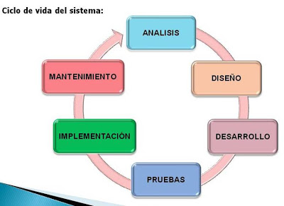
Ciclo de Vida del Desarrollo de Software

Slide 40
Ciclo de Vida del Desarrollo de Software
Cualquier sistema de información va pasando por una serie de fases a lo largo de su vida.
Su ciclo de vida comprende una serie de etapas entre las que se encuentran las siguientes:
Planificación.
Análisis.
Diseño.
Implementación.
Pruebas.
Instalación o despliegue.
Uso y mantenimiento.

Slide 41
Ciclo de Vida del Desarrollo de Software
Planificación
Comienza con un pedido escrito, que identifica el sistema de información y los cambios deseados. Pueden ser cambios mayores (un nuevo sistema) o cambios menores (un reporte).
El propósito de la fase de planificación es identificar claramente la naturaleza y el alcance del problema.
Se requiere una investigación preliminar y el resultado se llama Informe de Investigación Preliminar. La investigación preliminar también es conocida como Estudio de Viabilidad.

Slide 42
Ciclo de Vida del Desarrollo de Software
Planificación
Estudio de viabilidad
Con recursos ilimitados (tiempo y dinero), casi cualquier proyecto se podría llevar a buen puerto. Por desgracia, en la vida real los recursos son más bien escasos, por lo que no todos los proyectos son viables.

Slide 43
Ciclo de Vida del Desarrollo de Software
Análisis
En esta fase se recopilan y analizan los datos acerca del sistema y su funcionamiento aplicando cuestiones, entrevistas, encuestas, en general las técnicas de recopilación de datos.
Especifica que es lo que el sistema debe hacer.

Slide 44
Ciclo de Vida del Desarrollo de Software
Diseño
El propósito de esta fase es desarrollar un diseño (cómo va a quedar) del sistema de información que satisfaga todos los requisitos documentados.
Se determina qué va a hacer el sistema. Se identifican las entradas, salidas, archivos, programas, procedimientos y controles del sistema.
El documento creado se llama Especificaciones del Diseño del Sistema, debe ser aprobado por la gerencia y los usuarios.

Slide 45
Ciclo de Vida del Desarrollo de Software
Diseño
Se ha de estudiar posibles alternativas de implementación para el sistema de información que vamos de construir y se ha de decidir la estructura general que tendrá el sistema (su diseño arquitectónico).
El diseño de un sistema es complejo y el proceso de diseño ha de realizarse de forma iterativa.

Slide 46
Ciclo de Vida del Desarrollo de Software
Implementación
Seleccionar las herramientas adecuadas, un entorno de desarrollo que facilite nuestro trabajo y un lenguaje de programación apropiado para el tipo de sistema que vayamos a construir.
La elección de estas herramientas dependerá en gran parte de las decisiones de diseño que hayamos tomado hasta el momento y del entorno en el que nuestro sistema deberá funcionar.

Slide 47
Ciclo de Vida del Desarrollo de Software
Pruebas
Tiene como objetivo detectar los errores que se hayan podido cometer en las etapas anteriores del proyecto (y, eventualmente, corregirlos).
La búsqueda de errores que se realiza en la etapa de pruebas puede adaptar distintas formas, en función del contexto y de la fase del proyecto.

Slide 48
Ciclo de Vida del Desarrollo de Software
Instalación o despliegue
Debemos de planificar el entorno en el que el sistema debe funcionar, tanto hardware como software: equipos necesarios y su configuración física, redes de interconexión entre los equipos y de acceso a sistemas externos, sistemas operativos y bibliotecas.
Estas etapas son un reflejo del proceso que se sigue a la hora de resolver cualquier tipo de problema.

Slide 49
Ciclo de Vida del Desarrollo de Software
Uso y mantenimiento
La etapa de mantenimiento consume típicamente del 40 al 80 por ciento de los recursos de una empresa de desarrollo de software. De hecho, con un 60% de media, es probablemente la etapa más importante del ciclo de vida del software.
Eliminar los defectos que se detecten durante su vida útil, lo primero que a uno se le viene a la cabeza cuando piensa en el mantenimiento de cualquier cosa.
Adaptarlo a nuevas necesidades cuando el sistema ha de funcionar sobre una nueva versión del sistema operativo o en un entorno hardware diferente.
Añadirle nueva funcionalidad, cuando se proponen características deseables que supondrían una mejora del sistema ya existente.

Slide 50
Proceso del desarrollo del software
La mayoría de procesos de desarrollo modernos pueden ser vagamente descritos como ágiles.
Otras metodologías incluyen:
Desarrollo en cascada.
Prototipado.
Desarrollo iterativo e incremental.
Desarrollo de espiral.
Desarrollo de aplicación rápida.
Programación extrema.

Slide 51
Desarrollo rápido de aplicaciones
El desarrollo rápido de aplicaciones (RAD) es una metodología de desarrollo del software, que favorece desarrollo iterativo y la construcción rápida de prototipos en lugar de grandes cantidades de planificación inicial.

Slide 52
Desarrollo rápido de aplicaciones
Los principios básicos del desarrollo rápido de aplicaciones son:
El objetivo clave es el rápido desarrollo y la entrega de un sistema de alta calidad a un costo de inversión relativamente bajo.
Intenta reducir el riesgo inherente del proyecto dividiendo un proyecto en segmentos más pequeños y proporcionando más facilidad de cambio durante el proceso de desarrollo.
La participación activa del usuario es imprescindible.
Produce iterativamente software de producción, a diferencia de un prototipo desechable.
Produce la documentación necesaria para facilitar el futuro desarrollo y mantenimiento.

Slide 53
Desarrollo en cascada
Es un enfoque de desarrollo secuencial, en el que se considera que el desarrollo fluye constantemente hacia abajo (como una cascada) a través de varias fases, típicamente:
Análisis de requisitos que resulta en una especificación de requisitos de software.
Diseño del software
Implementación.
Testeo.
Integración, si hay múltiples subsistemas.
Despliegue (o Instalación).
Mantenimiento.

Slide 54
Desarrollo en cascada
Los principios básicos son:
El proyecto se divide en fases secuenciales, con algunas superposiciones y salpicaduras aceptables entre fases.
El énfasis está en la planificación, los horarios, las fechas objetivo, los presupuestos y la implementación de todo un sistema a la vez.
Se mantiene un estricto control a lo largo de la vida del proyecto a través de una extensa documentación escrita, revisiones formales y aprobación por parte del usuario, y la administración de la tecnología de la información que se realiza al final de la mayoría de las fases antes de comenzar la siguiente fase. La documentación escrita es un entregable explícito de cada fase.

Slide 55
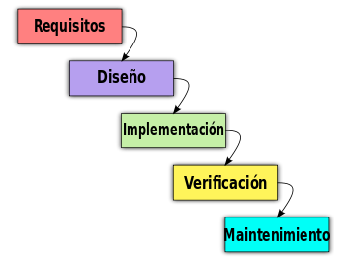
Desarrollo en cascada

Slide 56
Prototipado
Consiste en la creación prototipos.
Los principios básicos son:
El prototipado no es una metodología de desarrollo completa e independiente, sino más bien un enfoque para probar características particulares de otra metodología.
Intentos de reducir los riesgos inherentes del proyecto a base de dividir un proyecto en pequeños segmentos proporcionando facilidad de cambio durante el proceso de desarrollo.
El cliente está implicado durante el proceso de desarrollo, lo cual aumenta el probabilidad de que el cliente acepte la implementación final.

Slide 57
Prototipado
Consiste en la creación prototipos.
Los principios básicos son:
Mientras algunos prototipos están desarrollados con la expectativa de que serán descartados, es posible que en algunos casos evolucionen de prototipo a sistema operativo.
Una comprensión básica del problema fundamental del negocio es necesaria para evitar resolver los problemas equivocados, pero esto se cumple para todas las metodologías del software.

Slide 58
Desarrollo incremental
Varios métodos son aceptables para combinar metodologías de desarrollo de sistemas lineales e iterativos, con el objetivo principal de reducir el riesgo inherente del proyecto al dividir un proyecto en segmentos más pequeños y proporcionar más facilidad de cambio durante el proceso de desarrollo.

Slide 59
Desarrollo incremental
Hay tres variantes principales de desarrollo incremental
Se realiza una serie de mini cascadas, donde todas las fases de la cascada se completan para una pequeña parte de un sistema, antes de pasar al siguiente incremento.
Los requisitos generales se definen antes de proceder al desarrollo evolutivo de mini cascadas de incrementos individuales de un sistema.
El concepto inicial de software, el análisis de requisitos y el diseño de la arquitectura y el núcleo del sistema se definen a través del método cascada, seguido de una implementación incremental, que culmina con la instalación de la versión final, un sistema operativo.

Slide 60
Desarrollo de espiral
Los principios básicos son:
Se centra la atención en la evaluación de riesgos y en minimizar el riesgo del proyecto al dividir un proyecto en segmentos más pequeños y brindar mayor facilidad de cambio durante el proceso de desarrollo, así como brindar la oportunidad de evaluar los riesgos y evaluar la continuación del proyecto a lo largo del ciclo de vida.
"Cada ciclo implica una progresión a través de la misma secuencia de pasos, para cada parte del producto y para cada uno de sus niveles de elaboración, desde un documento de concepto de operación general hasta la codificación de cada programa individual".

Slide 61
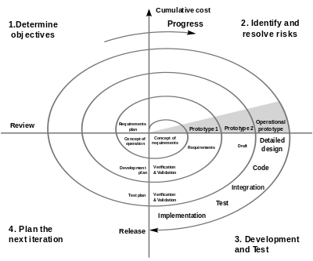
Desarrollo de espiral
Los principios básicos son:
Cada viaje alrededor de la espiral pasa por cuatro cuadrantes básicos:
(1) determinar objetivos, alternativas, y limitaciones de la iteración;
(2) evaluar alternativas; Identificar y resolver riesgos;
(3) desarrollar y verificar entregables de la iteración; y
(4) planear la iteración próxima.

Slide 62
Desarrollo de espiral
Los principios básicos son:
Empieza cada ciclo con una identificación de las partes interesadas y sus "condiciones de victoria", y finaliza cada ciclo con una revisión y compromiso.

Slide 63
Programación extrema
Es el más destacado de los procesos ágiles de desarrollo de software. Al igual que éstos, la programación extrema se diferencia de las metodologías tradicionales principalmente en que pone más énfasis en la adaptabilidad que en la previsibilidad.
Los defensores de la XP consideran que los cambios de requisitos sobre la marcha son un aspecto natural, inevitable e incluso deseable del desarrollo de proyectos. Creen que ser capaz de adaptarse a los cambios de requisitos en cualquier punto de la vida del proyecto es una aproximación mejor y más realista que intentar definir todos los requisitos al comienzo del proyecto e invertir esfuerzos después en controlar los cambios en los requisitos.

Slide 64
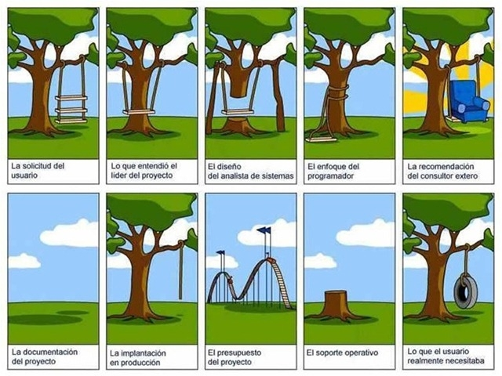
CICLO DE VIDA DE UN SI

Slide 65
Proceso Unificado de Desarrollo

Slide 66
Proceso Unificado de Desarrollo Software
Es un proceso de ingeniería de software que suministra un enfoque para asignar tareas y responsabilidades dentro de una organización de desarrollo.
Su objetivo es asegurar la producción de software de alta y de mayor calidad para satisfacer las necesidades de los usuarios que tienen un cumplimiento al final dentro de un limite de tiempo y presupuesto previsible.
Es una metodología de desarrollo iterativo que es enfocada hacia “ diagramas de los casos de uso, y manejo de los riesgos y el manejo de la arquitectura” como tal.

Slide 67
Proceso Unificado de Desarrollo Software
El RUP mejora la productividad del equipo ya que permite que cada miembro del grupo sin importar su responsabilidad específica pueda acceder a la misma base de datos incluyendo sus conocimientos. Esto hace que todos compartan el mismo lenguaje, la misma visión y el mismo proceso acerca de cómo desarrollar un software.
También permite evitar problemas legales ya que Proceso Unificado de Rational o RUP son marcas registradas por IBM (desde su compra de Rational Software Corporation en 2003).

Slide 68

Proceso Unificado de Desarrollo Software
Los autores que publican libros sobre el tema y que no están afiliados a Rational utilizan el término Proceso Unificado, mientras que los autores que pertenecen a Rational favorecen el nombre de Proceso

Slide 69
Proceso Unificado: Características principales
Iterativo e incremental.
Dirigido por casos de uso.
Centrado en la arquitectura.
Enfocado en los riesgos

Slide 70
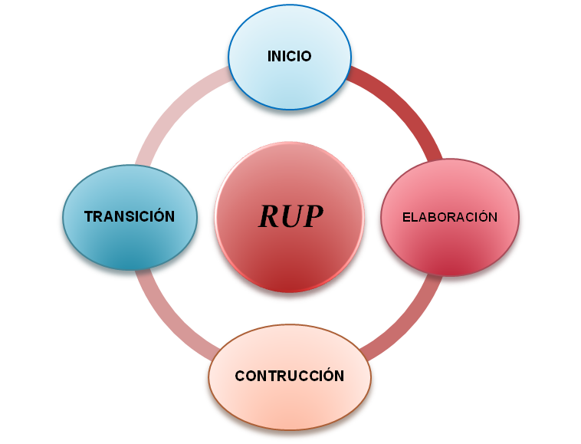
Proceso Unificado: Características principales
Iterativo e incremental: cada iteración tiene 4 fases inicio, elaboración, construcción y transición. Estas iteraciones de estas fases, producen un incremento en el producto resultante añadiendo mejoras y nuevas funcionalidades.

Slide 71
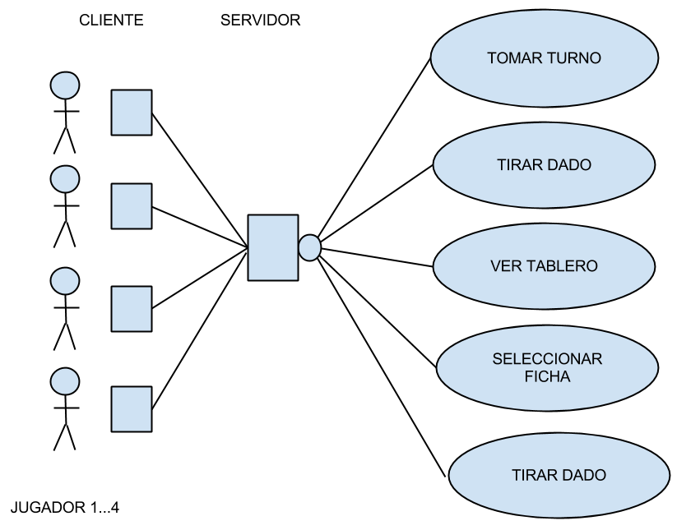
Proceso Unificado: Características principales
Dirigido por casos de uso: Estos se utilizan para obtener los requisitos funcionales del sistema y así definir el contenido de cada una de las iteraciones. Así, la idea consiste en coger casos de uso o escenarios y desarrollar el proceso a través de las distintas disciplinas (diseño, implementación, pruebas…).

Slide 72
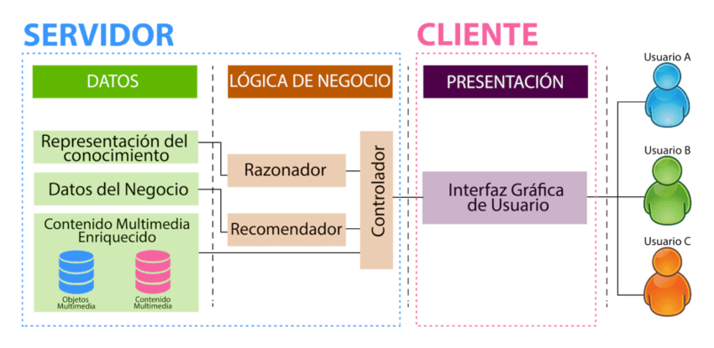
Proceso Unificado: Características principales
Centrado en la arquitectura: Se asume que no existe un modelo único que cubra todos los aspectos del sistema, tal y como pasa con un edificio (hay diferentes planos para cada servicio), esta se debe respetar para que todo esté correctamente organizado lo que facilita el mantenimiento y sobre todo la facilidad de ampliación del sistema.

Slide 73
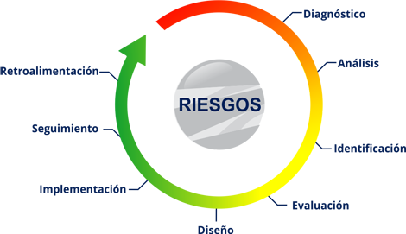
Proceso Unificado: Características principales
Enfocado en los riesgos: El Proceso Unificado requiere que el equipo del proyecto se centre en identificar los riesgos críticos en una etapa temprana del ciclo de vida. Los resultados de cada iteración, en especial los de la fase de Elaboración deben ser seleccionados en un orden que asegure que los riesgos principales son considerados primero.

Slide 74
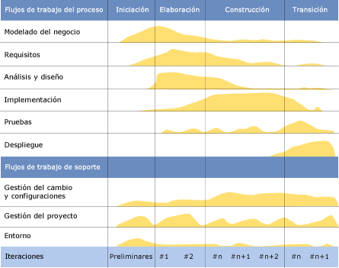
Ciclo de Vida de la Metodología RUP

Slide 75
Ciclo de Vida de la Metodología RUP
Fase de Inicio: Esta fase tiene como propósito definir y acordar el alcance del proyecto con los patrocinadores, identificar los riesgos asociados al proyecto, proponer una visión muy general de la arquitectura de software y producir el plan de las fases y el de iteraciones posteriores.
Fase de elaboración: En la fase de elaboración se seleccionan los casos de uso que permiten definir la arquitectura base del sistema y se desarrollaran en esta fase, se realiza la especificación de los casos de uso seleccionados y el primer análisis del dominio del problema, se diseña la solución preliminar.

Slide 76
Ciclo de Vida de la Metodología RUP
Fase de Construcción: El propósito de esta fase es completar la funcionalidad del sistema, para ello se deben clarificar los requisitos pendientes, administrar los cambios de acuerdo a las evaluaciones realizadas por los usuarios y se realizan las mejoras para el proyecto.
Fase de Transición: El propósito de esta fase es asegurar que el software esté disponible para los usuarios finales, ajustar los errores y defectos encontrados en las pruebas de aceptación, capacitar a los usuarios y proveer el soporte técnico necesario. Se debe verificar que el producto cumpla con las especificaciones entregadas por las personas involucradas en el proyecto.

Slide 77
Faces del Ciclo de Vida
Establece oportunidad y alcance.
Identifica las entidades externas o actores con las que se trata.
Identifica los casos de uso.
RUP comprende 2 aspectos importantes por los cuales se establecen las disciplinas:
Proceso.
Soporte.

Slide 78
Proceso
Las etapas de esta sección son:
Modelado de negocio.
Requisitos.
Análisis y Diseño.
Implementación.
Pruebas.
Despliegue.

Slide 79
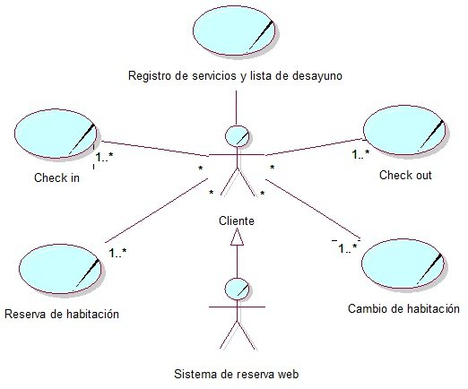
Proceso
1. Modelado de negocios: Entiende los problemas e identifica mejoras potenciales, asegura que los participantes en este modelo tengan el entendimiento del problema, deriva los requerimientos del software.

Slide 80
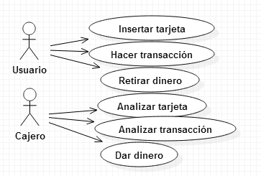
Proceso
2. Requerimientos: Mantiene a los interesados sobre lo que el proyecto debe realizar, define los limites y requerimientos, se enfoca en las necesidades del usuario y hace una base de costos.

Slide 81
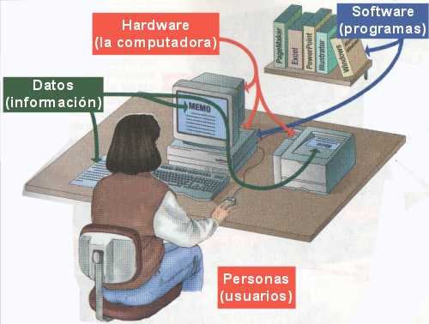
Proceso
3. Análisis y diseño: Transforma los requerimientos al diseño y su arquitectura robusta y lo adapta para corresponder al ambiente de implementación y ajustarla para un desempeño esperado.

Slide 82

Proceso
4. Implementación: Define el código, convierte el diseño en archivos ejecutables, prueba los componentes desarrollados como unidades, integra esas unidades en un sistema ejecutable.

Slide 83

Proceso
5. Pruebas: Se enfoca en la evaluación de la calidad del producto, encuentra las fallas y las documenta, valida los requerimientos planteados y el buen funcionamiento.

Slide 84
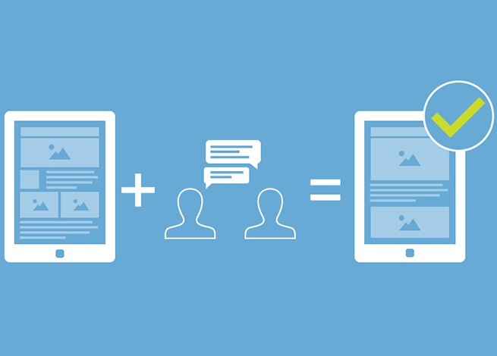
Proceso
6. Despliegue: Describe las actividades entre el aseguramiento de la entrega y disponibilidad del producto hacia el usuario final, hay un énfasis entre probar el software en el sitio de desarrollo.

Slide 85
Soporte
En esta parte nos encontramos con las siguientes etapas:
Gestión del cambio y configuraciones.
Gestión del proyecto.
Entorno.

Slide 86
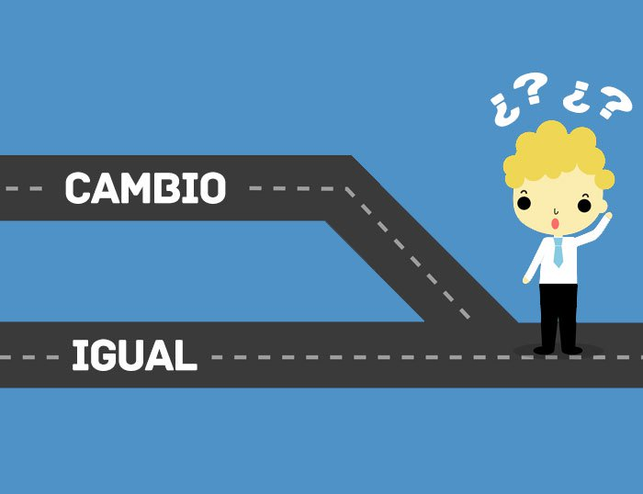
Soporte
7. Gestión del cambio y configuraciones: Consiste en controlar los cambios y mantiene la integridad de los productos que incluye el proyecto.

Slide 87

Soporte
8. Gestión del proyecto: Provee un marco de trabajo para administrar los proyectos, guías para la planeación, soporte y ejecución, un marco de trabajo para administrar los riesgos.

Slide 88

Soporte
9. Entorno: Se enfoca en las actividades para configurar el proceso del proyecto, describe las actividades requeridas para apoyar el proyecto, su propósito para proveer a las organizaciones de desarrollo de SW del ambiente necesario.

Slide 89
Análisis y Diseño de RUP

Slide 90
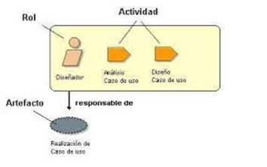
Análisis y Diseño de RUP
En RUP se expresa el Análisis y proceso de Diseño en términos de:
Actividades,
Roles y
Artefactos,
como se muestra en la siguiente figura:

Slide 91
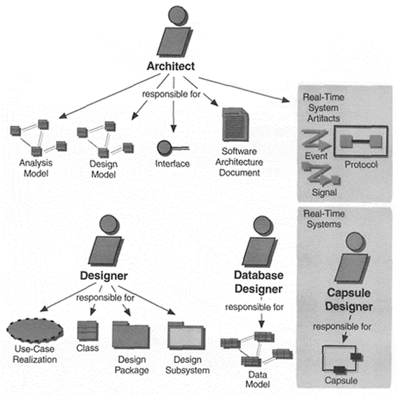

Slide 92
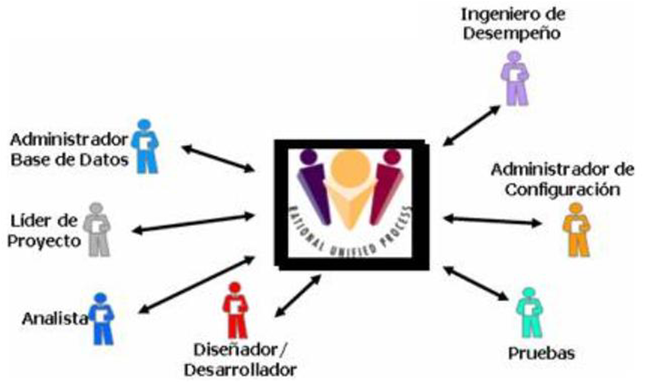

Slide 93
Análisis y Diseño de RUP
Los principales roles involucrados en el Análisis y el Diseño son:
Arquitecto de software.
Diseñador.

Slide 94

Arquitecto de software
El arquitecto dirige y coordina las actividades técnicas y artefactos de todo el proyecto. Él o ella establece la estructura general de las interfaces entre las principales agrupaciones. En contraste con las opiniones de los demás roles, el arquitecto considera la amplitud en lugar de profundidad.

Slide 95

Arquitecto de software
Se encarga de la definición de la arquitectura que guiará el desarrollo, y de la continua refinación de la misma en cada iteración; debe construir cualquier prototipo necesario para probar aspectos riesgosos desde el punto de vista técnico del proyecto; definirá los lineamientos generales del diseño y la implementación.

Slide 96

Diseñador
El diseñador define las responsabilidades, las operaciones, atributos y relaciones de una o varias clases y determina la forma en que debe ajustarse al entorno de la implementación. Además, el diseñador puede tener la responsabilidad de uno o más paquetes de diseño o subsistemas de diseño, incluidas las clases de propiedad de los paquetes o subsistemas.

Slide 97

Diseñador
Tiene a su cargo la codificación de los componentes en código fuente en algún lenguaje de programación durante cada iteración; debe elaborar y ejecutar las pruebas unitarias realizadas sobre el código desarrollado; es responsable de las clases que ha desarrollado debiendo documentarlas, actualizarlas ante cambios y mantenerlas bajo el control de configuración de las mismas mediante la herramienta utilizada.

Slide 98
Análisis y Diseño de RUP
Existen roles opcionales que se pueden incluir en las actividades de Análisis y Diseño:
Diseñador de base de datos.
Diseñador de Cápsulas. (para sistemas de tiempo real).
Revisor de Arquitectura o mentor.
Diseño Crítico o probador.

Slide 99

Diseñador de base de datos
El Diseñador de bases de datos es necesario cuando en el diseño del sistema se incluye una base de datos.

Slide 100
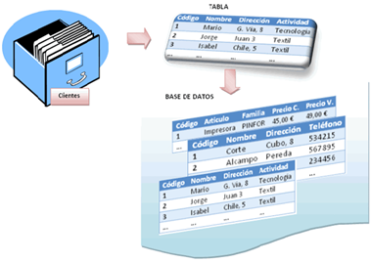
Diseñador de base de datos
El diseñador de la base de datos define las tablas, índices, vistas, limitaciones, disparadores, procedimientos almacenados, tablas o parámetros de almacenamiento, y otras bases de datos específicas de las construcciones necesarias para almacenar, recuperar y eliminar la persistencia de objetos. Esta información se mantiene en el Artefacto: modelo de datos.

Slide 101
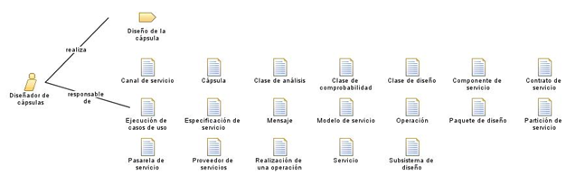
Diseñador de Cápsulas (para sistemas de tiempo real)
El diseñador de la cápsula es un tipo de diseñador que se centra en garantizar que el sistema sea capaz de responder a los acontecimientos de manera oportuna, a través del uso adecuado de las técnicas de diseño.

Slide 102
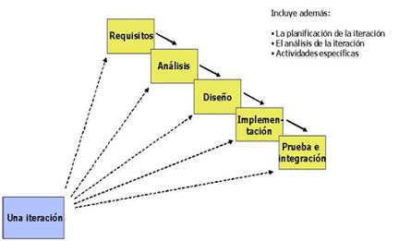
Revisor de Arquitectura o mentor
Es el rol que está íntimamente ligado con el proceso de desarrollo de software, que conoce todas las prácticas involucradas y entiende el porqué de la misma.

Slide 103
Revisor de Arquitectura o mentor
Acompaña y apoya a los equipos de trabajo mediante revisiones de los artefactos y haciendo recomendaciones de cómo mejorar los mismos durante todo el ciclo de vida del sistema.
Este rol está en capacidad de aclarar cualquier duda que puede surgir del proceso, así como también contribuye a que la calidad se mantenga durante el desarrollo del sistema.

Slide 104
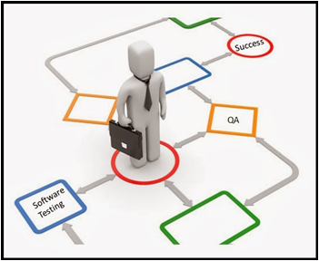
Diseño Crítico o probador
Estos especialistas revisan los principales artefactos producidos a través de este flujo de trabajo.

